Slide 1
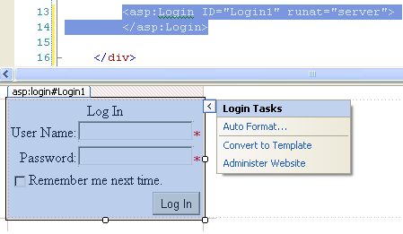
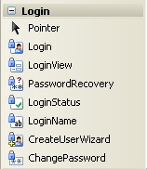

Passo a passo:
Configuração de Login no
ASP.NET
Bruno C. de Paula
2º Semestre 2010 > PUCPR > TP

Slide 2
Objetivo
Este passo a passo tem por objetivo demonstrar como gerar um banco de dados em SQL Server para armazenamento das informações de:
Usuários;
Grupos;
Permissões.

Slide 3
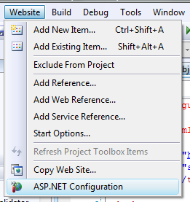
Abordagem 01
Criação das tabelas em
ASPNETDB.MDF
Menu Website > ASP.NET Configuration;

Slide 4
Abordagem 02
Criação das tabelas em qualquer SGBD
Será necessário o uso da ferramenta aspnet_regsql;
Ferramenta disponível na pasta C:\Windows\Microsoft.NET\Framework\v2.0.50727

Slide 5
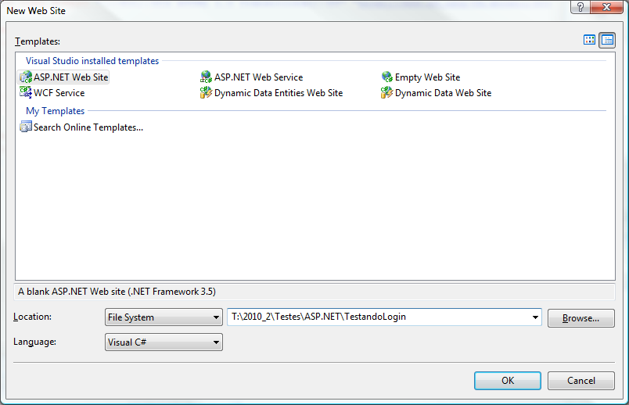
Passo 01 – Criar um novo website
Menu File > New Website;

Slide 6
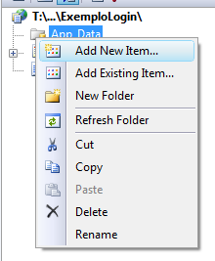
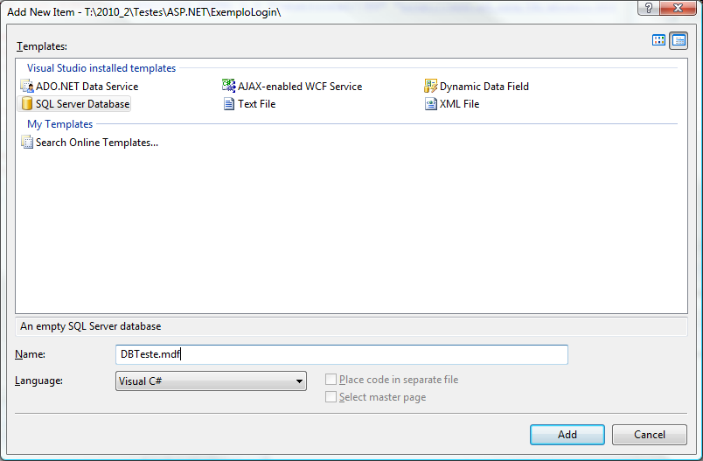
Passo 02 – Criar um novo banco de dados
Na pasta App_Data, crie um novo banco de dados SQL Server;

Slide 7
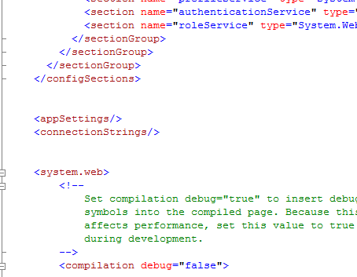
Passo 03 – Geração do String de conexão
O string de conexão deve ser armazenado no arquivo web.config;
Procure a seção <connectionStrings/> e faça as modificações sugeridas no próximo slide;

Slide 8
Passo 04 – Geração do String de Conexão – exemplo abaixo
Dê um nome para seu string de conexão (e.g. DBTeste);
Substitua SQLEXPRESS pelo nome de sua instância, se necessário
Substitua DBTeste.mdf pelo nome do seu banco de dados;
<connectionStrings>
<add name="DBTeste"
connectionString="Data Source=.\SQLEXPRESS;AttachDbFilename=|DataDirectory|\DBTeste.mdf;Integrated Security=True;User Instance=True"
providerName="System.Data.SqlClient" />
</connectionStrings>

Slide 9
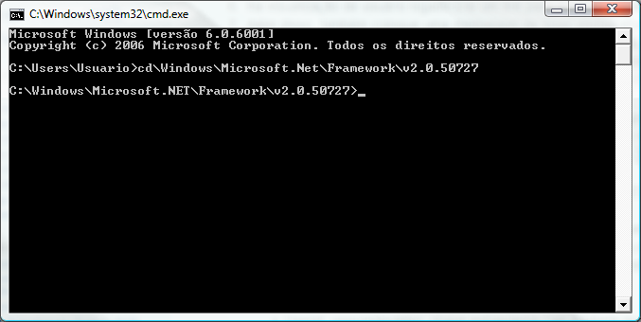
Passo 05 – Criação das tabelas do Membership – pasta do aspnet_regsql
Vamos usar a ferramenta aspnet_regsql.exe que está na pasta:
  C:\Windows\Microsoft.NET\Framework\v2.0.50727
Vá para esta pasta via comando do Windows;

Slide 10
Passo 06 – Criação das tabelas do Membership
Execute o comando abaixo para gerar automaticamente as tabelas e relacionamentos;
Substitua SQLEXPRESS pelo nome da instância do SQL, se necessário;
Substitua C:\…\App_Data\DBTeste.mdf pelo caminho completo do banco.
aspnet_regsql -A all –C "Data Source=.\SQLEXPRESS;Integrated Security=True;User Instance=True" -d "C:\…\App_Data\DBTeste.mdf"

Slide 11
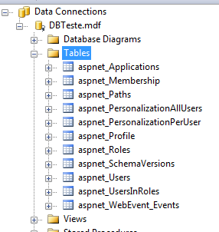
Sucesso!
Tabelas do Membership criadas

Slide 12
Passo 07 – Configurações gerais - grupos
Se for usar grupos, logo após a seção </system.web>, cole o seguinte código;
Substitua os valores marcados em destaque;
<roleManager enabled="true">
<providers>
<remove name="AspNetSqlRoleProvider"/>
<add name="AspNetSqlRoleProvider"
connectionStringName="DBTeste"
applicationName="SuaAPP"
type="System.Web.Security.SqlRoleProvider, System.Web, Version=2.0.0.0, Culture=neutral, PublicKeyToken=b03f5f7f11d50a3a"/>
</providers>
</roleManager>

Slide 13
Passo 08 – Configurações gerais - membership
Cole o seguinte código e faça as alterações de customização do Membership
<membership defaultProvider="AspNetSqlMembershipProvider">
<providers>
<remove name="AspNetSqlMembershipProvider"/>
<add name="AspNetSqlMembershipProvider"
type="System.Web.Security.SqlMembershipProvider, System.Web, Version=2.0.0.0, Culture=neutral, PublicKeyToken=b03f5f7f11d50a3a"
connectionStringName="DBTeste"
enablePasswordReset="true"
requiresQuestionAndAnswer="false"
applicationName="SuaAPP"
requiresUniqueEmail="false"
passwordFormat="Hashed"
maxInvalidPasswordAttempts="100"
minRequiredPasswordLength="5"
minRequiredNonalphanumericCharacters="0"
passwordAttemptWindow="10"
passwordStrengthRegularExpression=""/>
</providers>
</membership>

Slide 14
Passo 09 - Configurações gerais - profile
<profile enabled="true" automaticSaveEnabled="false" defaultProvider="MyProfileProvider">
<providers>
<add name="MyProfileProvider" connectionStringName="DBTeste"
applicationName="SuaAPP" type="System.Web.Profile.SqlProfileProvider"/>
</providers>
<properties>
<add name="ProfileName" allowAnonymous="false"/>
</properties>
</profile>

Slide 15
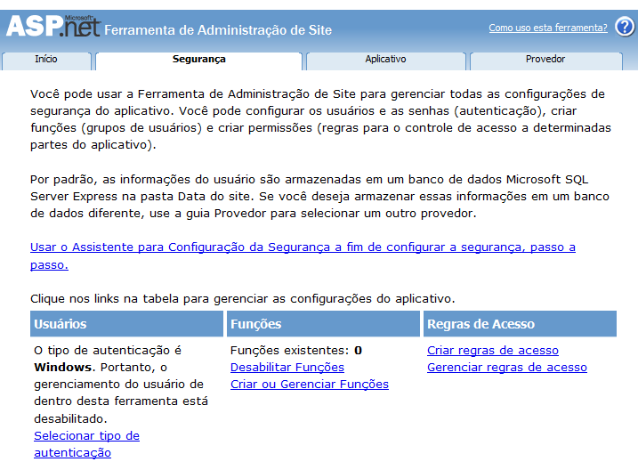
Sucesso!
Agora, ao acessar o menu Website > ASP.NET Configuration é possível configurar o site;

